Slide 1
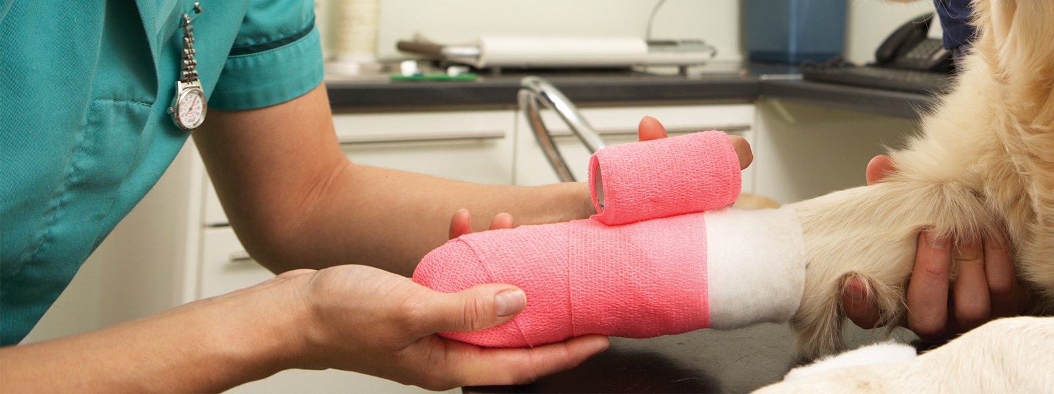

Разработка ранозаживляющей повязки «полипрен» с содержанием полипренолов для лечения ран сельскохозяйственных животных.
ФГБОУ ВО Кузбасская Государственная сельскохозяйственная академия

Slide 2

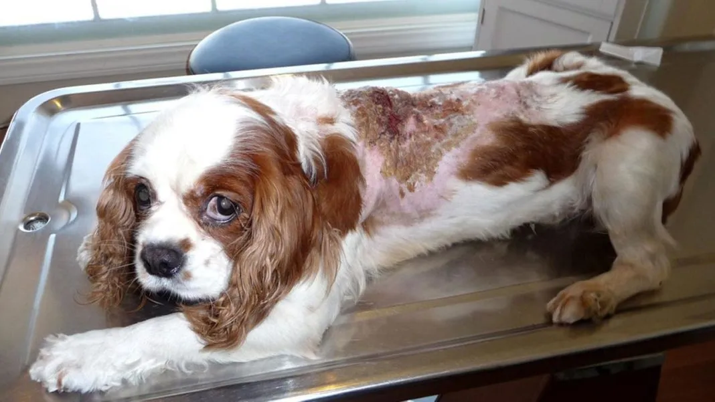
актуальность
Ранозаживляющая повязка «Полипрен» с содержанием полипренолов в отличии от аналогов не прилипает к поверхности раны, стимулирует процессы регенерации в ране, стерильна. Под повязкой формируется оптимальная для заживления влажность, обеспечивающая воздухонепроницаемость и атравматичность.
При открытых ранах для животных обязательно использование антибиотиков
Необходимость использования лекарственных препаратов
Возможно образование биопленок микроорганизмов в следствии чего они становятся не чувствительными к антибиотикам
При неправильно наложенных повязках теряется воздухопроницаемость и повышается риск развития бактерий

Slide 3
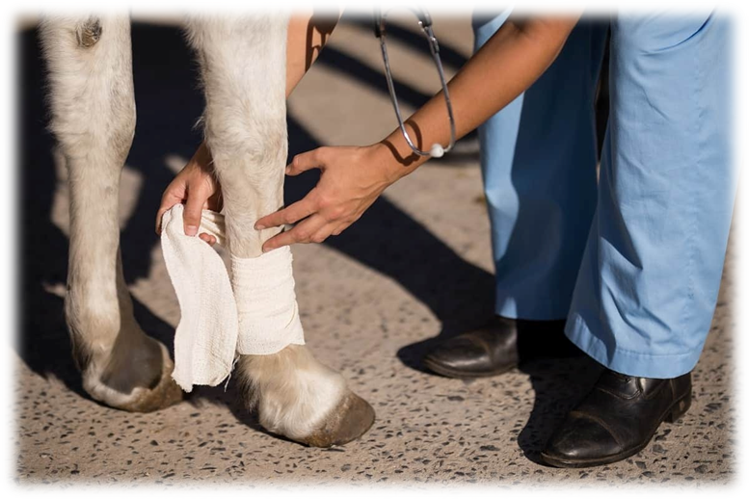
ПРОБЛЕМА И ЕЕ РЕШЕНИЕ
Полипренолы – это группа уникальных природных биорегуляторов из зелени пихты сибирской. Полипренолы обладают ранозаживляющим и иммуностимулирующим действием
                Показания к применению:
                Местное лечение поверхностных гранулирующих, вялотекущих, длительно незаживающих ран в стадии регенерации, ожогов I-III (А) степени, трофических язв, пролежней, обморожений.
                Временное закрытие ожоговых ран III (В) степени с целью их подготовки к аутодермопластике, закрытие донорских участков.
                Заживление раневых поверхностей полости рта.
Не всегда под рукой у владельцев домашних животных есть антибиотик, лекарственный препарат для обработки раны и фиксирующий бинт.
Современные дезинфицирующие средства не способствуют быстрой регенерации тканей и заживлению.
Применение антибиотиков для лечения ран животных негативно сказывается на потребителе.
Подходит для КРС, МРС, лошадей, пушных и мелких домашних животных.

Slide 4
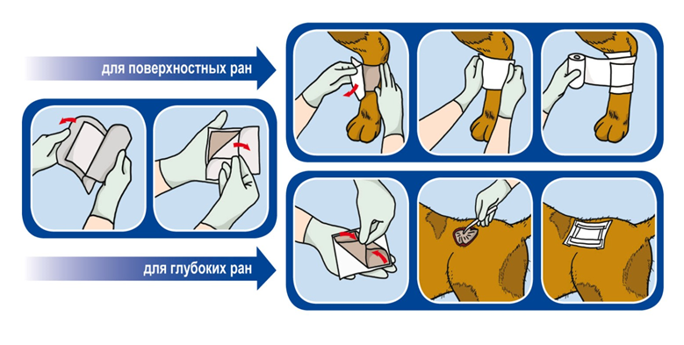
ПРОДУКТ
Ранозаживляющая повязка «Полипрен» с содержанием полипренолов является инновационным продуктом , который способствует решению проблемы антибиотикорезистентности.
Ранозаживляющая повязка «Полипрен» с нанесением слоя из экстракта пихты сибирской будет способствовать быстрой регенерации тканей так как в ее состав входят: а, р-пинены, камфен, фелландрен, циненол, цит-раль, хамазулен, борнилацетат, каротиноиды, витамин С и др., а также неорганические ионы и микроэлементы

Slide 5

Анализ проблемного интервью

Slide 6
КОСВЕНные аналоги
Показатель | Ранозаживляющая повязка «Полипрен» | Перекись водорода | Зеленка | Йод | Фортиклин
Оказываемое действие | Антисептическое Дезинфицирующее Антибактериальное Противовоспалительное Антиоксидантное | Антисептическое Дезинфицирующее | Антисептическое Дезинфицирующее | Антисептическое Дезинфицирующее | Антисептическое Дезинфицирующее
Принцип действия | Ранозаживляющая повязка | Антисептик Необходимо применение фиксирующего материала и антибиотика | Антисептик Необходимо применение фиксирующего материала и антибиотика | Антисептик Необходимо применение фиксирующего материала и антибиотика | Антисептик Необходимо применение фиксирующего материала и антибиотика
Форма выпуска | Повязка | Раствор | Раствор | Раствор | Спрей
Цена (руб.) за штуку | 382 руб. /шт. | 43 руб. | 56 руб. | 64 руб. | 30 руб.

Slide 7
Анализ рынка
Отечественные производители выпускают
2061 (58%) препарат. Из них 1421 (69%) — это фармакологические препараты и 640 (31%) — иммунобиологические препараты.
Иностранными производителями выпускается 1486 (42%) препаратов для ветеринарного применения.
Из них 1088 (73%)
фармакологических
препаратов и 398 (27%)
иммунобиологических
препаратов.
Как показал анализ рынка препаратов для ветеринарного применения за 2018-2022 года рынок растущий с ежегодным приростом более 28%

Slide 8
Бизнес модель
Ключевые виды деятельности
21.20.4. Производство материалов применяемых в ветеринарных целях
72.11 Научные исследования и разработки в биотехнологии
21.20.3 Производство ветеринарных препаратов
Ключевые партнеры
Кемеровская фармацевтическая компания
Ветеринарные клиники, станции и ветеринарные аптеки по Кемеровской области
Крестьянско-фермерские хозяйства
Кузбасский ГАУ
Основные поставщики: Эколаб, Скандимед
Ценностные предложения
Не прилипает к поверхности раны
Стимулирует процессы регенерации в ране
Стерильна
Под повязкой формируется оптимальная для заживления влажность, обеспечивающая воздухонепроницаемость и атравматичность.
Ключевые ресурсы
Информационные ресурсы
Специалисты
Технологические ресурсы
Сырьевые ресурсы
Потоки поступления доходов
Продажа повязки - 382 руб./ шт.
Структура издержек
Расходы на изготовление функционального прототипа., лабораторные испытания, сертификацию, маркетинговую стратегию, первые продажи.
Потребительские сегменты
B2C : Владельцы домашних животных
B2B :
Ветеринарные станции
Ветеринарные клиники
Ветеринарные аптеки
Крестьянско-фермерские хозяйства Кемеровской области
Взаимоотношения с клиентами
Социальные сети
Собственный сайт
Реклама
Каналы сбыта
1. Маркетплейсы
2. Собственный сайт.
3. Ветеринарные аптеки
4. Ветеринарные клиники

Slide 9
Финансовый план проекта
Смета расходов на создание функционального прототипа
Расходные материалы | 250 000 рублей
Затраты на лабораторные исследования для сертификации продукции | 150 000 рублей
Заработная плата специалистам | 200 000 рублей
Создание ООО | 50 000 рублей
Юридическое и бухгалтерское сопровождение | 100 000 рублей
Затраты на маркетинг | 200 000 рублей
Оформление заявки на патент | 50 000 рублей
Планируемый объем выпускаемой продукции:
8 400 шт. год
(контрактное производство на базе Кемеровской фармацевтической компании)
Себестоимость: 248 руб./ шт.
Доходы в год : 3 205 000 руб.
Расходы в год : 2 100 000 руб.
Стоимость привлечения одного клиента 400 руб.
Средний чек заказа 382 руб.
Средний доход на одного клиента 804 руб.
Итого: 1 000 000 рублей

Slide 10
Дорожная карта проекта
2023
2024
2025
Проработка идеи создания ранозаживляющей повязки «Полипрен»
Проведение проблемного интервью
Анализ рынка ветеринарных препаратов
Анализ конкурентов и косвенных аналогов
Участие в акселерационной программе «Агростарт»
Подача заявки на грантовый конкурс «УМНИК» и «Студенческий стартап»
Разработка функционального прототипа
Лабораторные исследование
Исследование функционального прототипа на вет. станциях и клиниках
Доработка функционального прототипа
Разработка сайта
Подача заявки на патент рецептуры слоя
Подача заявки на патент ранозаживляющей повязки
Проведение маркетинговых исследований
Первые продажи

Slide 11
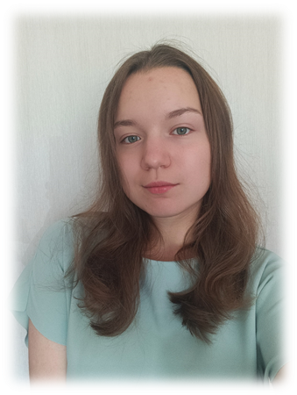
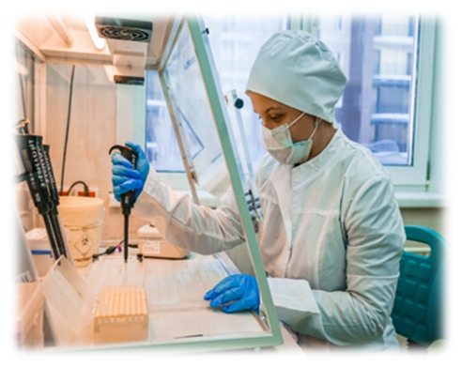
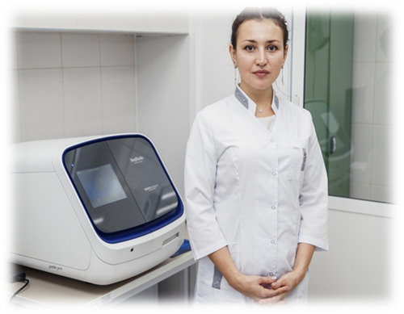
Команда проекта
                Замазий Арианна Евгеньевна - руководитель
                проекта
                Евстратенко Анастасия Леонидовна - помощник
                руководителя проекта
                Метлева Анастасия Сергеевна - наставник проекта

